Slide 1







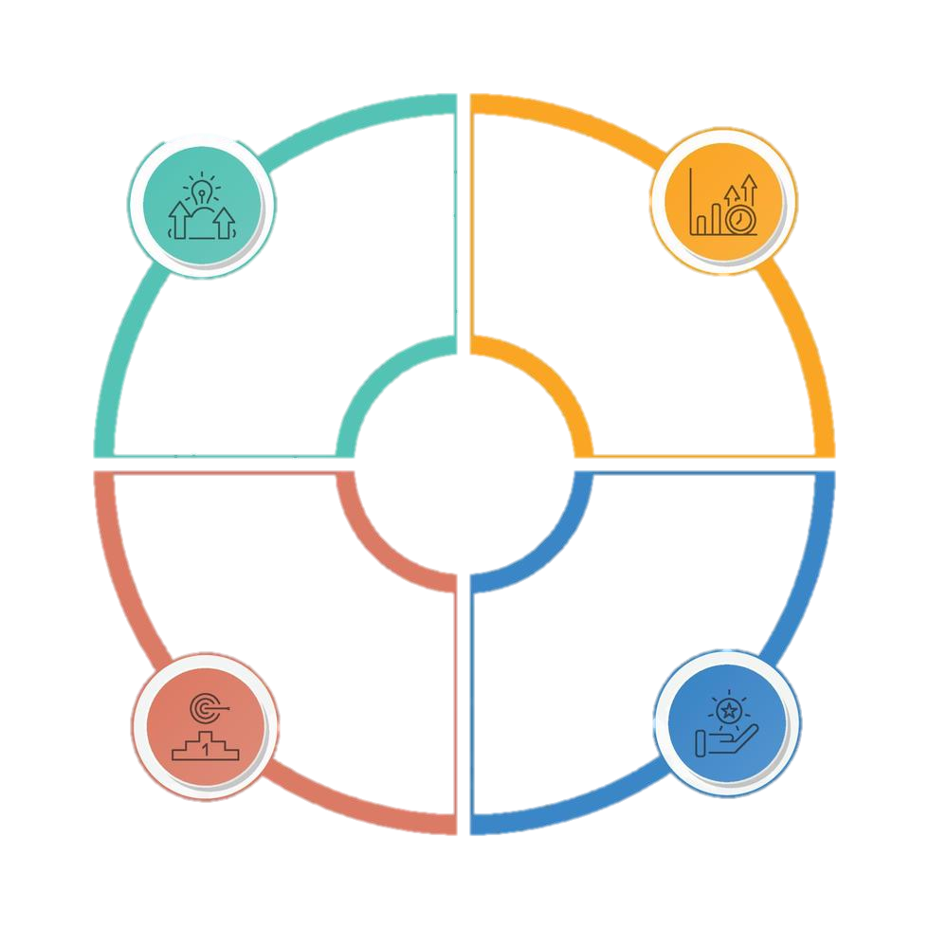






DG: Por favor, realizar una infografía que contenga la siguiente información; colocar gráficos e íconos similares a los que se presentan. Colocar al final de la infografía las fuentes de información y los logos correspondientes .
En el diseño considerar 4 áreas de una ciudad, una zona residencial, una parte donde estén parques y escuelas, otra donde haya restaurantes y otra donde se vea el aeropuerto.
Educación al paciente y círculo de convivencia
La alergia a alimentos no sólo implica restricciones dietéticas, sino que también afecta la calidad de vida y las relaciones sociales del paciente.
Entre las situaciones que se pueden presentar, se identifican las siguientes:
Aislamiento Acoso
Falta de apoyo psicológico Aceptación social limitada
Los padres presentan dificultad para:
Adherirse al tratamiento
Localizar información confiable
Identificar síntomas
Es fundamental establecer grupos multidisciplinarios que brinden información precisa, desmitifiquen creencias erróneas y colaboren con el paciente y su familia para diseñar planes de tratamiento y acción personalizados para los distintos círculos de convivencia.
Cubrir los requerimientos nutricionales, de acuerdo con la edad, al evitar el(los) alérgeno(s) desencadenante(s).
No compartir alimentos en la escuela y lavarse las manos después de cada comida.
Plan de acción para identificar signos y síntomas.
Notificar a los maestros y autoridades sobre la alergia alimentaria.
En fiestas o eventos familiares solicitar previamente un menú apropiado o llevar su propio alimento.
Entregar a los maestros y autoridades un plan de acción personalizado.
Comunicar claramente los requerimientos alimenticios, desde la solicitud, durante la preparación y la entrega de los alimentos.
Usar una identificación médica que indique cuál es la alergia y el teléfono de contacto en caso de emergencia.
Lectura de etiquetas e incluir sustitutos nutricionales.
Círculo
de convivencia
Existen cursos en línea que abordan el control de las alergias en el ámbito escolar: https://www.coursera.org/learn/managing-asthma-allergies-diabetes-and-seizures-in-school
Notificar al personal del restaurante de forma clara qué alimento produce alergia y en caso de duda hablar con el gerente o el chef.
Solicitar alimento libre del alérgeno, aunque es recomendable que el paciente lleve su propio alimento.
Identificar el “mapa de alérgenos” —un diagrama que identifique los lugares de las instalaciones en los que se almacenan, manipulan y preparan los alérgenos—.
Portar una tarjeta que especifique qué alimento debe evitarse —en el sitio https://www.foodallergy.org/resources/chef-card-spanish se puede obtener una tarjeta para el chef—.
Portar el plan de acción y los medicamentos necesarios.
Prevenir el contacto cruzado directo e indirecto.
Fuentes de información
Documentos electrónicos
Brady, K., Martínez, B., Trogen, B., Cruz, J. y Nowak-Wegrzyn, A. (2024, marzo). Allergic reactions during travel among individuals with IgE-mediated food allergy. The Journal of Allergy and Clinical Immunology: in Practice, 12(3), 774-775. https://doi.org/10.1016/j.jaip.2023.10.042
Carter, C. A., Pistiner, M., Wang, J. y Sharma, H. P. (2020, enero). Food allergy in restaurants work group report. The Journal of Allergy and Clinical Immunology: in Practice, 8(1), 70-74. https://doi.org/10.1016/j.jaip.2019.09.013
Chooniedass, R., Soller, L., Hsu, E., To, S., Cameron, S. B. y Chan, E. S. (2020, diciembre). Parents of children with food allergy: a qualitative study describing needs and identifying solutions. Annals of Allergy, Asthma and Immunology, 125(6), 674-679. https://doi.org/10.1016/j.anai.2020.05.014
Polloni, L., Baldi, I., Lazzarotto, F., Bonaguro, R., Toniolo, A., Gregori, D. y Muraro, A. (2020, 13 de enero). Multidisciplinary education improves school personnel's self-efficacy in managing food allergy and anaphylaxis. Pediatric Allergy and Immunology, 31(4), 380-387. https://doi.org/10.1111/pai.13212
Santos, M. J. L., Merrill, K. A., Gerdts, J. D., Ben-Shoshan, M. y Protudjer, J. L. P. (2022, 9 de febrero). Food allergy education and management in schools: a scoping review on current practices and gaps. Nutrients, 14(4), 732. https://doi.org/10.3390/nu14040732

Slide 2
Taha, S., Rabaiah, R., Dweikat, A., Abu-Ali, L., Yaeesh, H., Jbour, R., Al-Jabi, S. W. y Zyoud, S. H. (2024, 30 de septiembre). Parental knowledge and attitudes toward food allergies: a cross-sectional study on determinants and educational needs. BMC Public Health, 24(1), 2668. https://doi.org/10.1186/s12889-024-20139-y
Venter, C., Roth-Walter, F., Vassilopoulos, E. y Hicks, A. (2024, 11 de febrero). Dietary management of IgE and non-IgE-mediated food allergies in pediatric patients. Pediatric Allergy and Immunology, 35(3). https://doi.org/10.1111/pai.14100
Waserman, S., Cruickshank, H., Hildebrand, K. J., Mack, D., Bantock, L., Bingemann, T., Chu, D. K., Cuello-Garcia, C., Ebisawa, M., Fahmy, D., Fleischer, D. M., Galloway, L., Gartrell, G., Greenhawt, M., Hamilton, N., Hourihane, J., Langlois, M., Loh, R., Muraro, A.,… Brozek, J. L. (2021, mayo). Prevention and management of allergic reactions to food in child care centers and schools: practice guidelines. The Journal of Allergy and Clinical Immunology, 147(5), 1561-1578. https://doi.org/10.1016/j.jaci.2021.01.034
Sitio electrónico
Codex Alimentarius. International Food Standards. (2020). https://www.fao.org/fao-who-codexalimentarius
Incluir los logos correspondientes (UNAM, Facultad de Medicina, SUAYED y la información sobre Derechos reservados)

